Slide 1
ÚVOD DO MEZINÁRODNÍHO DAŇOVÉ PLÁNOVÁNÍ: MOŽNOSTI A TRENDY
www.akont.cz

Slide 2
Potenciál fondů kvalifikovaných investorů (FKI)
Lukáš Randa
Senior Consultant, International Tax Planning
Akont Trust Company
Email: randa@akont.cz
Tel.: +420 728 727 615

Slide 3
Nový zákon regulující FKI
15. května 2013 schválila PSP ČR zákon se staronovým názvem „Zákon o investičních společnostech a investičních fondech“ (ZISIF), který upravoval kolektivní investování mezi roky 1992 – 2004
Návaznost na starý zákon o kolektivním investování (ZKI)
Výrazná inspirace v právních úpravách zejména Lucemburska a Malty; minoritně pak Německa a Irska
Implementace směrnic EU, zejména UCITS IV, (V) a AIFMD
Účinnost ZISIF od 1. července 2013

Slide 4
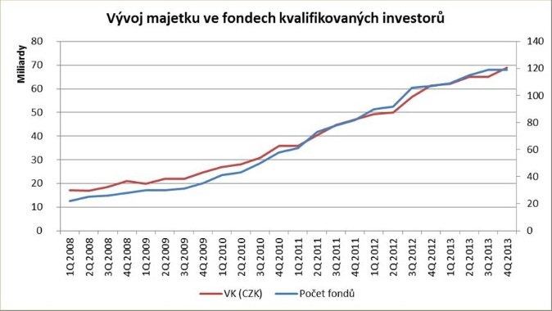
Stav FKI ke konci roku 2013
Dle AKAT (Prezentace AKAT ke konci roku 2013), jsou k dispozici následující data:
objem majetku spravovaného pomocí FKI v ČR dosahuje téměř 70 mld. CZK
počet FKI se jen těsně zastavil pod hranicí 120

Slide 5
Výběr nejdůležitějších změn v ZISIF I.
FKI nově samostatnou skupinou investičních fondů
Možnost zakládání subfondů
Začlenění do stávajícího FKI, který již obdržel licenci ČNB
Vlastní investiční strategie
Nemusí splnit požadavky na min. výši VK dle ZISIF – tomuto požadavku podléhá FKI jako celek
Vyšší počet subfondů nezakládá povinnost zvyšovat minimální předepsaný kapitál
Ve spojení se ZoK možnost založení nových právních forem – SICAV, SICAR; za splnění podmínek možnost fungování svěřenského fondu (dle NOZ) jako FKI – bez právní subjektivity

Slide 6
Výběr nejdůležitějších změn v ZISIF II.
Zavedení institutu Hlavního podpůrce
Osoba, která je na základě smlouvy s obhospodařovatelem a depozitářem fondu oprávněna poskytovat určité finanční služby
Banka se sídlem v ČR
Zahraniční banka s pobočkou v ČR
Obchodník s cennými papíry nebo srovnatelná zahraniční osoba se sídlem v jiném členském státě s pobočkou v ČR dodržující nejvyšší kapitálovou přiměřenost
Zahraniční osoba se sídlem ve státě, který není členským státem, podléhající obezřetnostem požadavkům a dohledu
Rozhodný limit pro fondy spravovanými jedním obhospodařovatelem (právně/fakticky) 100 mil. EUR nebo 500 mil. EUR (není-li žádná část majetku nabyta s využití pákového efektu)

Slide 7
Výběr nejdůležitějších změn v ZISIF III.
Depozitář FKI
Standardně bankovní domy, ale nově i notář za předpokladu, že FKI investuje převážně do investičních nástrojů, které musí být v úschově u depozitáře a u kterého k odkoupení jím vydaného CP může dojít nejdříve 5 let od jeho vydání
Minimální investovaná částka
Min. počáteční investice 125.000,- EUR nebo ekvivalent v jiné měně
Možnost plnění vkladové povinnosti po částech – musí umožňovat společenská smlouva
Příplatková povinnost

Slide 8
Výběr nejdůležitějších změn v ZISIF IV.
Vlastní kapitál
Do 12 měsíců od založení, vytvoření nebo povolení k činnosti musí VK odpovídat částce min. 1.250.000,- EUR nebo ekvivalent v jiné měně
Přeměny FKI s právní osobností nepodléhají souhlasu ČNB
Veřejná nabídka investic potenciálním investorům
Odstranění rozporu mezi starým ZKI (§ 56 odst. 5) pro zahraniční FKI, který zakazoval veřejnou nabídku investic a § 21 odst. 2 písm c) ZDP, který naopak mj. podmiňoval aplikaci snížené sazby daně veřejnou nabídkou CP – pro české FKI tato podmínka neplatila, jednalo se tak o diskriminační ustanovení (aplikace analogického judikátu SD EU např. rozsudek C-376/03, D nebo C-337/08, X Holding BV)

Slide 9
Všechny dostupné entity FKI
Komanditní společnost (včetně možnosti SICAR)
Společnost s ručením omezeným (vč. spol. vydávající kmenové listy)
Akciová společnost (včetně SICAV)
Podílový fond (otevřený nebo uzavřený)
Evropská společnost
Družstvo, včetně evropské družstevní společnosti
Svěřenský fond

Slide 10
SICAV – nejdůležitější charakteristiky I.
Právní forma spojující výhody ochrany majetku, akcionářů atp. na straně jedné a na straně druhé výrazná flexibilita v oblasti majetkového vstupu investorů
Dva druhy akcií
Zakladatelské akcie: bez práva na odkup
Investiční akcie: s právem na odkup, avšak nemají jmenovitou hodnotu, nedisponují hlasovacím právem
Základní kapitál vs. Zapisovaný ZK
ZK=VK
Zapisovaný ZK odpovídá hodnotě vložené zakladateli při úpisu zakladatelských akcií

Slide 11
SICAV – nejdůležitější charakteristiky II.
Flexibilní změna výše základního (e.g. vlastního) kapitálu emisí a následným odkupem investičních akcií
Možnost vyčlenění subfondů
Bez právní osobnosti
Samostatné jednotky s vlastní investiční strategií
Oddělené jmění – účetně i majetkově
Pokud jsou emitovány pouze investiční akcie, vzniká jejich majiteli právo na dividendu jen z akcií subfondu
Vlastní statut
V případě FKI a přeměny z a.s. není třeba souhlasu regulátora

Slide 12
Daňový režim FKI I.
Poplatník DPPO dle § 17 odst. 1 písm. a) a také f) – aplikace v případě kvalifikace svěřenského fondu na FKI
Výpočet daňového základu je stejný jako v případě ostatních kapitálových forem společností
V případě, že je poplatník pouze část období IF, má povinnost rozdělit základ daně dle § 20 odst. 1 ZDP snížený o položky dle § 34 ZDP s přesností na dny
Zvýhodněná sazba daně dle § 21 odst. 2 písm. a) a b) ve výši 5% z příjmů
Platí i pro fondy z ostatních členských států EU a EHS
Dividendy zatíženy 15% srážkovou daní

Slide 13
Daňový režim FKI II.
Osvobození při prodeji cenných papírů FO
dle § 4 ZDP časový test 3 roky bez ohledu na podíl na ZK
Ostatní daně bez odlišného přístupu
Daň z převodu nemovitostí
Daň z nemovitosti
DPH
a další

Slide 14
Daňový režim FKI v mezinárodním kontextu
Osvobození dividend
Dle EU Parent-Subsidiary Directive (s výjimkou svěřenského fondu) za standardních podmínek
Možnost aplikovat příslušnou DTT
Přístup k ostatním direktivám EU souvisejících s převody kapitálu (Interest & Royalties a Mergers Directive)
Financování, licenční poplatky…
Díky harmonizaci ZISIF s UCITS IV a AIFMD lze aplikovat znalosti a fungování českých FKI na LUX, MT a částečně i CYP varianty
Technicky
Daňově (obecné principy)

Slide 15
Daňový režim FKI ve vybraných státech EU
Lucembursko
0% CIT
0,01% subscription tax při založení z NAV + 1250 EUR Fixed capital duty
0% capital gains tax pokud je investor nerezident
0% WHT na dividendy vyplácené fondem
Pokud FKI založen jako investiční společnost (např. SICAV), přístup ke směrnicím EU
Management fees nejsou předmětem VAT

Slide 16
Daňový režim FKI ve vybraných státech EU
Malta
Příjmy nejsou předmětem CIT
0% WHT na přijaté i odeslané dividendy pro zahraniční investory
Capital gains osvobozeny od daně
0% daň při převodu akcií v FKI
Na FKI se nevztahuje stamp duty
Neexistence NAVT nebo NWT

Slide 17
Daňový režim FKI ve vybraných státech EU
Kypr
CIT 12,5%
0% WHT na přijaté i odeslané dividendy kamkoliv do světa
0% WHT na úrokové platby odeslané kamkoliv do světa
Capital gains osvobozeny od daně (včetně prodeje např. dluhopisů)
Neexistence NAVT nebo NWT

Slide 18
Potenciální využití FKI
Financující subjekt v rámci holdingu
Nákup obligací, půjčky
Investiční subjekt
Venture capital, start ups, akcie, obchodní podíly, atp.
Holdingový subjekt
Podíly v dceřiných společnostech
Snazší vstup na specifické trhy
FKI je subjekt regulovaný odpovídající státní autoritou; v případě investičních vstupů do určitých odvětví může být licence výhodou

Slide 19
CASE STUDY – FKI jako komplementář k.s.
Rozdělení podílů
99% komplementář
1% komanditista
Zahraniční FKI (MT) může figurovat jako komplementář v ks v souladu s § 118 ZoK
Vznik stálé provozovny dle § 22 odst. 3 ZDP
Sazba daně z příjmů
5 % na příjmy náležící komplementáři
19 % na příjmy náležící komanditistovi

Slide 20
CASE STUDY – FKI jako komplementář k.s.
Transfery dividend
WHT na dividendy - komplementář
V modelu figuruje maltské FKI – WHT snížena podle DTT na 0%
WHT na dividendy - komanditista
SE se sídlem v Nizozemí
15% dle § 36 odst. 1, písm. b) ZDP
WHT na dividendy – FKI vs. akcionář (PO)
0 % za předpokladu splnění podmínek dle EU Parent-Subsidiary Directive

Slide 21
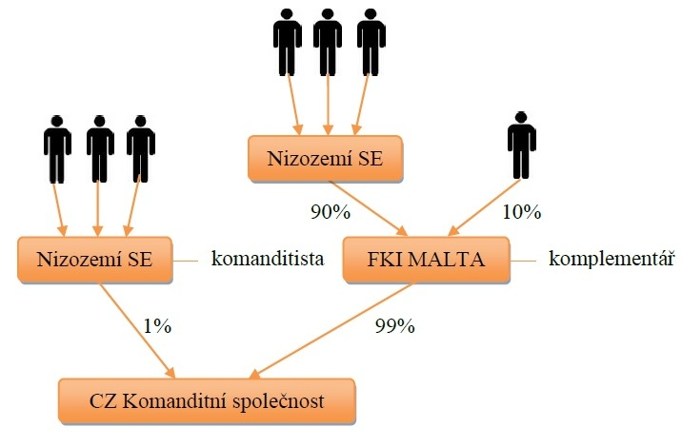
CASE STUDY – FKI jako komplementář k.s.

Slide 22
CASE STUDY – FKI jako financující subjekt
Lucemburský SIF (SICAV) figuruje jako financující subjekt dceřiných společností, jedna a.s. i v ČR
Kumulace prostředků z obchodní části struktury a jejich redistribuce zpět do holdingu
Dluhopisové financování
Daňový štít pro českou a.s.
Příprava na prodej struktury v horizontu 5 let
Požadavky na minimalizaci CG tax
Výhodnost kontroly společnosti dluhem – možnost přednostní výplaty části kupní ceny
Napojení na asijskou část struktury (H-K)

Slide 23
CASE STUDY – FKI jako financující subjekt
Lucemburský FKI (SICAV)
CIT
0%
WHT na úroky
0% dle směrnice EU PS Directive
WHT na vyplácené dividendy fondem
0%
CG tax
0% bez časového testu na úrovni SIF
DTT s Hong Kongem (0% WHT na dividendy i úroky)

Slide 24
Děkuji za pozornost!

